Slide 1
BBDD
SQL + Relaciones

Slide 2
Como trabajar con varias tablas en BD ?
Vamos a modelar el caso de PRODUCTOS y CATEGORÍAS
Cada producto pertenece a una única categoría.
Una categoría puede estar asociada a más de un producto.
Requerimientos:
Todos los datos los tenemos en una BD y queremos aplicar servicios/consultas.
Repaso:
¿Por qué vamos a usar dos tablas para almacenar estos datos?

Slide 3
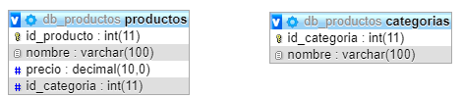
Diseño de las tablas

Slide 4
Consistencia de los datos
¿Qué pasa si borramos una categoría vinculada a un producto?
O si agregamos un producto vinculado a una categoría que no existe.
Los RDBMS (Bases de datos) tienen mecanismos para evitar estas inconsistencias.
Relaciones entre tablas.
Datos inconsistentes

Slide 5
Como modelar Relaciones en BBDD ?
Se utiliza uno o más atributos de una tabla referencia a la clave /s de otra.
Esa relación se representa mediante Foreign KEY (FK).
Los tipos entre atributos de las tablas deben ser iguales
Las operaciones de eliminar/actualizar datos se restringen (no puedo borrar si existe una relación)
IMPORTANTE
No es obligatorio usar FK para relacionar las tablas, sirve para restringir cuando borramos datos

Slide 6
Usando SQL: Sintaxis Foreign key
CREATE TABLE <table1>(
atributte1 TYPE NOT NULL,
…..
PRIMARY KEY (OrderID),
);
CREATE TABLE <table2>(
atributte1 TYPE NOT NULL,
attributeFK TYPE NOT NULL,
…..
FOREIGN KEY (attributeFK ) REFERENCES table1(atributte1)
);

Slide 7
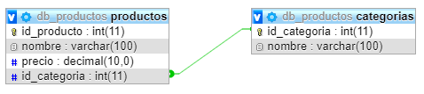
Diseño de las tablas

Slide 8
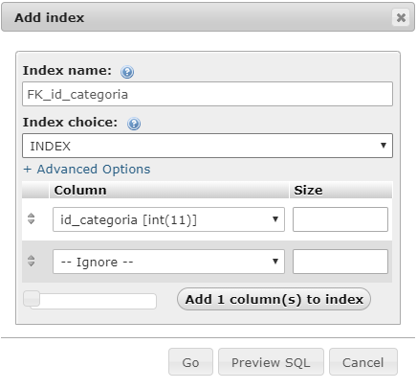
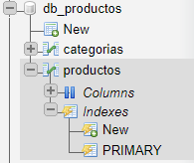
Crear la relación desde PHP Admin
Primero necesitamos asegurarnos que el campo id_categoria sea clave de la tabla CATEGORIAS.
Luego crear un índice sobre el campo id_categoria de la tabla PRODUCTOS (restricción MySQL)

Slide 9
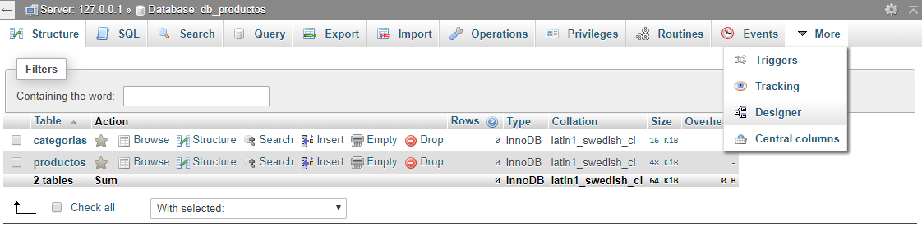
Crear la relación desde PHP Admin
Seleccionando la base de datos, elijo la vista diseñador.

Slide 10
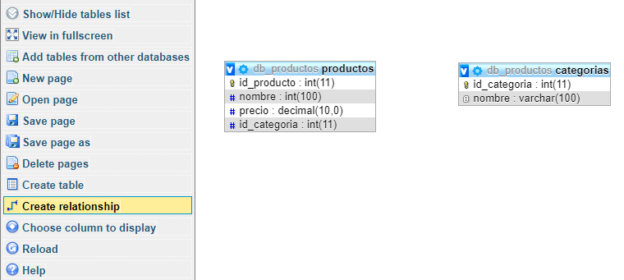
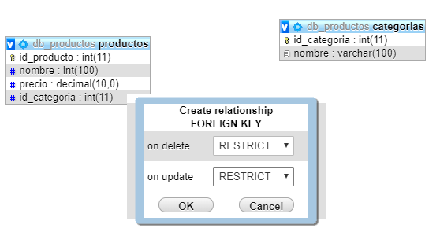
Crear la relación desde PHP Admin
Crear relación
Elegir la clave referenciada CATEGORIAS::id_categoria.
Luego la clave foránea PRODUCTOS::id_categoria.
onDelete/onUpdate -> RESTRICT (No deja borrar)

Slide 11

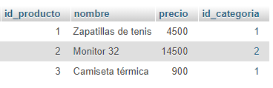
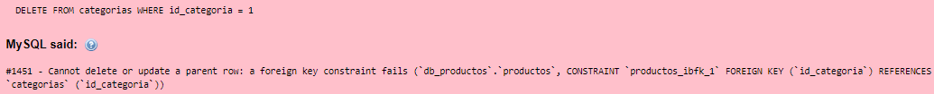
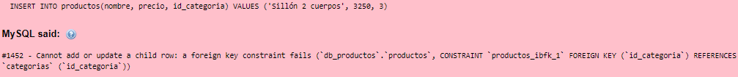
Prueba
Probamos borrar una categoría asociada a un producto.
Probamos dar de alta un nuevo producto a una categoría no existente

Slide 12
Sitio web para productos
Ahora vamos a suponer un sitio que muestra los productos y las categorías.
<?php
require_once('ddbb.php');
$productos = getProductos();
$categorias = getCategorias();
?>
<!DOCTYPE html>
<html lang="en">
<head>
...
</head>
<body>
...
<h1>Categorías</h1>
<ul>
<?php foreach ($categorias as $categoria) { ?>
<li><?php echo $categoria->nombre; ?></li>
<?php } ?>
</ul>
<h1>Productos</h1>
<ul>
<?php foreach ($productos as $producto) { ?>
<li><?php echo $producto->nombre; ?></li>
<?php } ?>
</ul>
</body>
</html>

Slide 13
Sitio web para productos
¿Cómo podemos mostrar cada producto con el nombre de la categoría a la cual pertenece?
Traemos los productos existentes.
Iteramos por cada uno de ellos y obtenemos la categoría.
Construimos la colección resultante con los datos de PRODUCTOS y CATEGORÍAS.

Slide 14
Sitio web para productos
function getProductosConCategoria() {
//Primero traemos todos los productos.
$productos = getProductos();
//Creamos la consulta para obtener una categoria
$db = connect();
$query = $db->prepare("SELECT * FROM categorias WHERE id_categoria=?");
//Vamos a construir el arreglo resultante
$productosConDetalle = array();
foreach($productos as $producto) {
$p['producto'] = $producto->nombre;
$p['precio'] = $producto->precio;
$query->execute(array($producto->id_categoria));
$categoria = $query->fetch(PDO::FETCH_OBJ);
$p['categoria']= $categoria->nombre;
array_push($productosConDetalle, $p);
}
return $productosConDetalle;
}

Slide 15
Sitio web para productos
¿Parece correcto consultar la base de datos una vez por cada producto para traer una categoría?
¿Cuántas veces pedimos por la categoría con id_categoria = 1 en este ejemplo?
¿Podríamos traer esa misma información en una única consulta a la base?
SQL: Join

Slide 16
SQL: Join
Permite combinar registros de distintas tablas mediante columnas de las tablas.
El resultado de la consulta puede retornar información de todas las tablas involucradas.
Distintos tipos de JOIN (que se verán en otra materia)
SELECT t1.column1, t1.column2, t2.column1 FROM t1 JOIN t2 ON t1.column1 = t2.column1

Slide 17

SQL: Join
SELECT * FROM productos JOIN categorias ON productos.id_categoria = categorias.id_categoria
Hay que tener cuidado con las columnas con igual nombre.

Slide 18

SQL: Join
SELECT productos.*, categorias.nombre as categoria FROM productos JOIN categorias ON productos.id_categoria = categorias.id_categoria

Slide 19
Sitio web para productos
function getProductosConCategoria() {
$db = connect();
$query = $db->prepare("SELECT productos.*, categorias.nombre as categoria FROM productos JOIN categorias ON productos.id_categoria = categorias.id_categoria");
$query->execute();
return $query->fetchAll(PDO::FETCH_OBJ);
}
Una única consulta a la base para traer todos los resultados.
Se puede hacer el FETCH_OBJ para procesar los datos.

